Slide 1


KHOA HỌC 4

Slide 2
KHỞI ĐỘNG
1. Âm thanh từ đâu xuất hiện?
- Âm thanh do các vật rung động tạo ra.
2. Lấy một số ví dụ về các âm thanh quen thuộc đối với em.

Slide 3

Thứ ngày tháng 2 năm 2022
Khoa học
Bài: Sự lan truyền của âm thanh

Slide 4
Mục tiêu
Nhận biết âm thanh do vật rung động phát ra.
Nêu ví dụ chứng tỏ âm thanh có thể truyền qua chất khí, chất lỏng, chất rắn.

Slide 5


KHÁM PHÁ

Slide 6
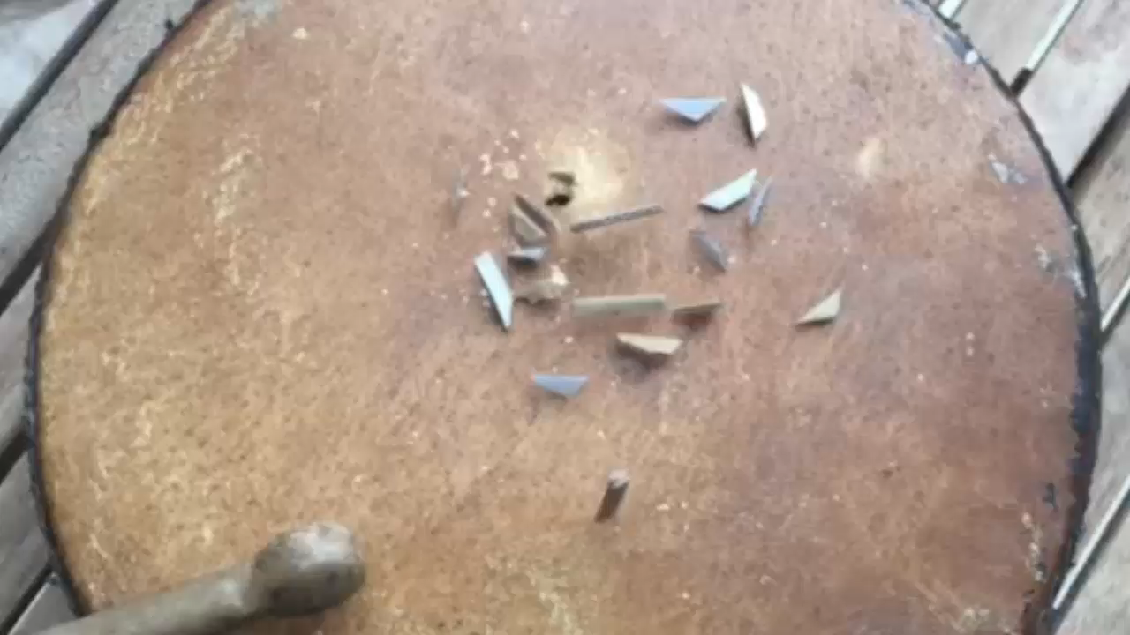
Hoạt động 1: Nhận biết âm thanh do vật rung động phát ra
Thí nghiệm 1:

Slide 7
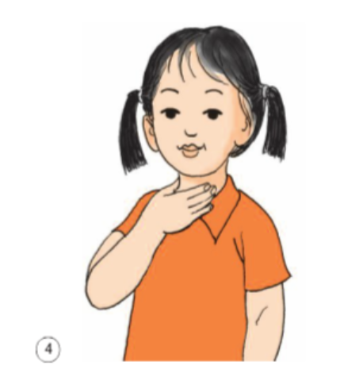
Thí nghiệm 2:
Đặt tay vào cổ và nói, khi nói, tay con sẽ có cảm giác gì?

Slide 8
Các cách làm vật phát ra âm thanh .
Vật phát ra âm thanh khi con người tác động vào chúng.
Vật có thể phát ra âm thanh khi chúng có sự va chạm với nhau.

Slide 9
KẾT LUẬN
Âm thanh do các vật rung động phát ra.

Slide 10
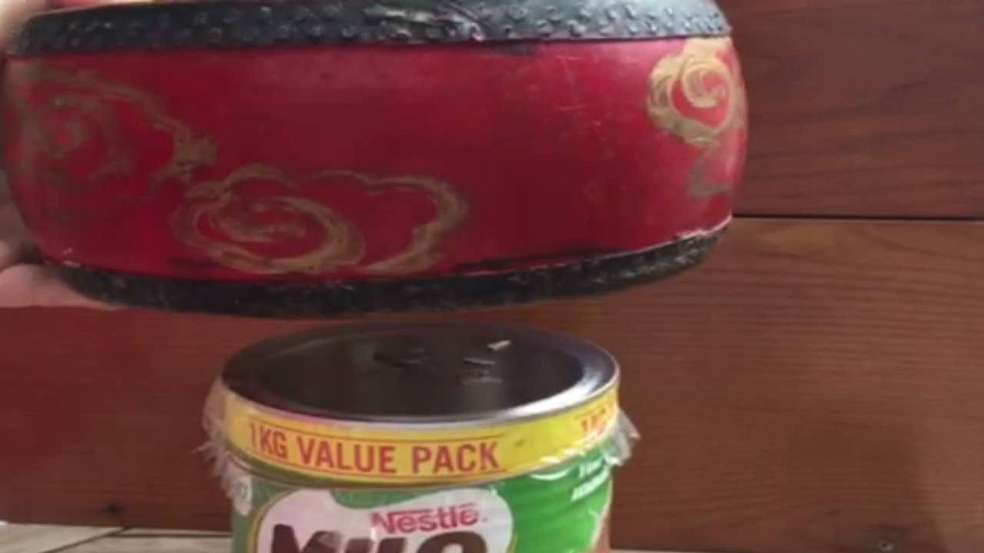
Thí nghiệm 3
Hoạt động 2: Tìm hiểu sự lan truyền âm thanh

Slide 11
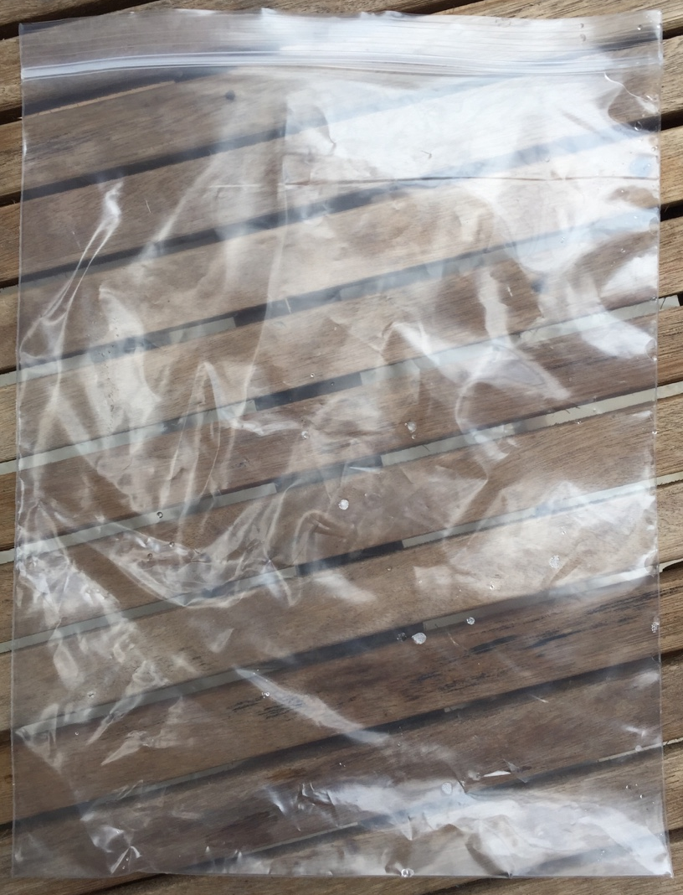

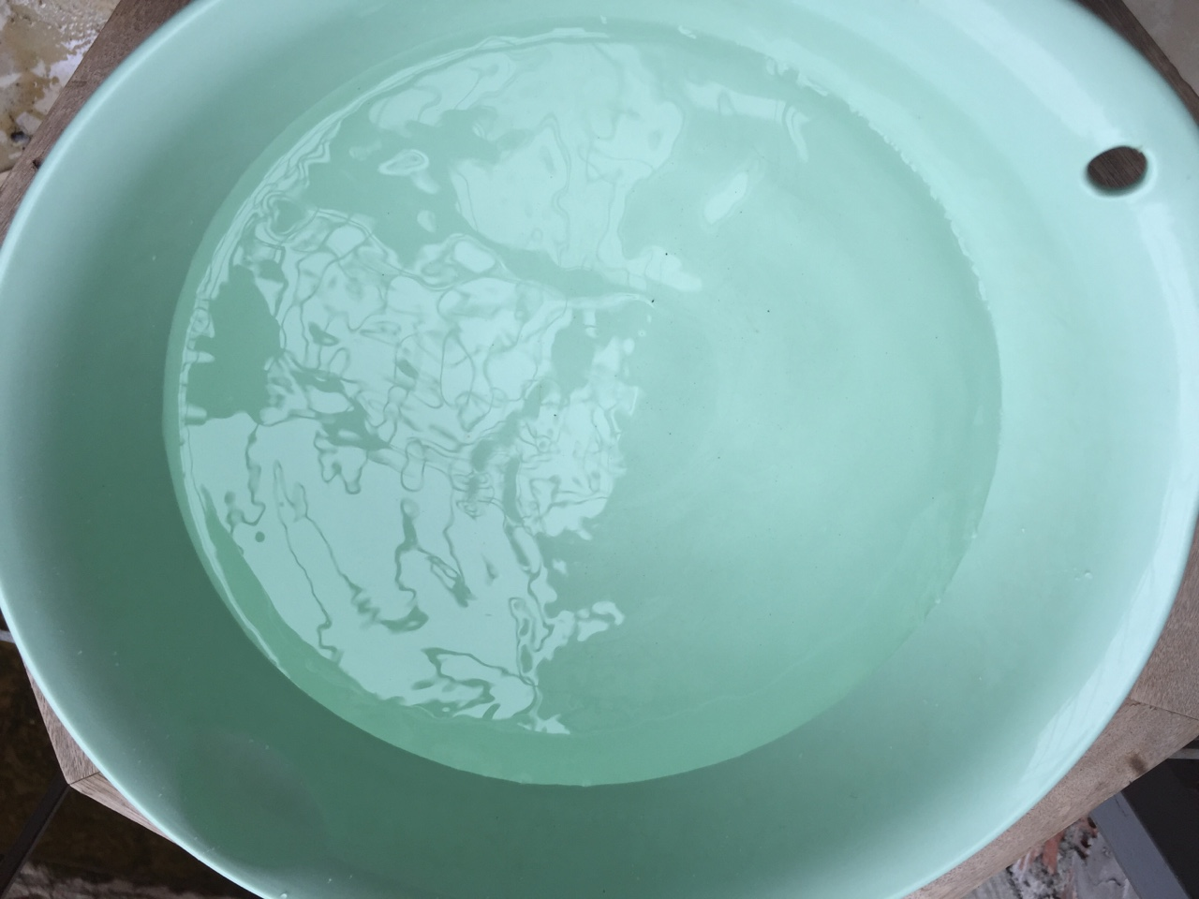
Thí nghiệm 4
Thí nghiệm. Chuẩn bị các dụng cụ sau:
a) Túi ni lông
b) Đồng hồ
c) Chậu nước

Slide 12
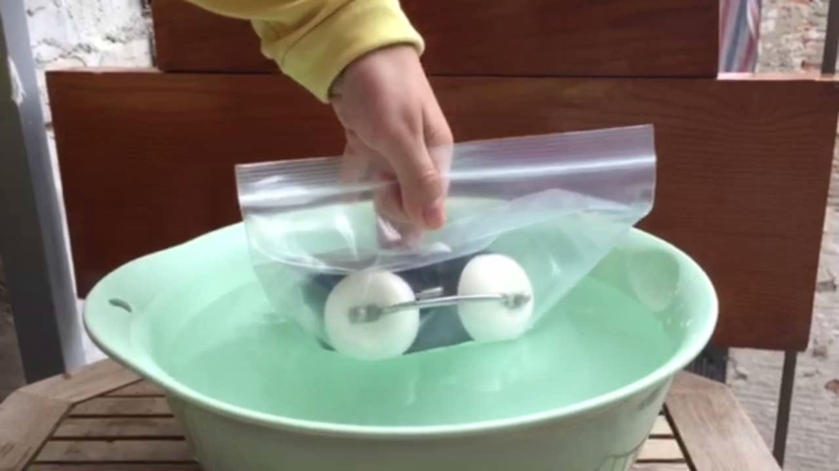

Slide 13
KẾT LUẬN
Âm thanh không chỉ truyền được qua không khí mà còn truyền qua chất rắn, chất lỏng.

Slide 14

Âm thanh khi lan truyền ra xa sẽ mạnh lên hay yếu đi?
Âm thanh khi lan truyền ra xa sẽ yếu đi.

Slide 15
Ghi nhớ:
Trong tự nhiên
Tồn tại
Do con người tạo ra
Âm thanh
Nguyên nhân
Do các vật rung động phát ra
Trong không khí
Càng xa nguồn âm, âm thanh càng yếu đi.
Sự lan truyền
Chất lỏng
Chất rắn

Slide 16

VẬN DỤNG

Slide 17
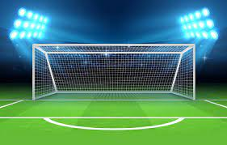

EM TẬP LÀM THỦ MÔN

Slide 18




VIỆT NAM VÔ ĐỊCH
EM TẬP LÀM THỦ MÔN

Slide 19






Câu 1: Tai ta có thể nghe được âm thanh là do:
A. Màng nhĩ rung động.
B. Vật rung động.
C. Chuyển động của vật.

Slide 20

Câu 2: Âm thanh truyền ra xa sẽ mạnh lên hay yếu đi?
A. Mạnh lên.
B. Yếu đi.
C. Nghe không quá to, không quá nhỏ.

Slide 21
Câu 3: Âm thanh lan truyền qua môi trường nào?
Không khí, ánh sáng, chất rắn
C. Ánh sáng, chất lỏng, chất rắn
B. Không khí, chất lỏng, chất rắn

Slide 22
Câu 4: Vật phát ra âm thanh khi nào?
B. Khi uốn cong vật
C. Khi vật đứng yên
A. Khi vật rung động

Slide 23

Mục tiêu
Nhận biết âm thanh do vật rung động phát ra.
Nêu ví dụ chứng tỏ âm thanh có thể truyền qua chất khí, chất lỏng, chất rắn.

Slide 24
Củng cố, dặn dò
Học sinh cần làm:
Ghi vào vở nội dung phần ghi nhớ.
Xem lại và thực hành một số thí nghiệm trong bài học.
Chuẩn bị bài tuần 22: Bài 43-44 Âm thanh trong cuộc sống.

Slide 25
GHI VỞ
Thứ năm ngày 10 tháng 2 năm 2022
Khoa học
Bài: Sự lan truyền của âm thanh
+ Âm thanh lan truyền qua chất khí, chất lỏng, chất rắn

